Slide 1
RAČUNARSTVO I INFORMATIKA
Ivan Filipović
infogim.weebly.com

Slide 2
Podatak
Informacija
Znanje
Šta je to podatak?
Podatak je sirov zapis neke činjenice
Najčešće je predstavljen u obliku simbola, brojeva, boje ili zvuka

Slide 3
Podatak
Informacija
Znanje
Šta je to informacija?
Informacija je skup obrađenih podataka na određeni način i u određenom kontekstu

Slide 4
Podatak
Informacija
Znanje
Šta je to znanje?
Znanje je organizovani sistem informacija iz neke oblasti, a stiče se kroz obrazovanje i iskustvo

Slide 5
Marko Marković
Kuzmin
Mitrovačka gimnazija
I2
UČENIK
Gitara
Plivanje

Slide 6
Računari
Šta je to računar?
Рачунар је машина опште намене која се може програмирати да извршава различите врсте задатака тако што сваки задатак своди на низ елеме- нтарних математичких операција над бројевима.

Slide 7
Informatika i računarstvo
su široka mulitidisciplinarna oblast koja se bavi informacijama u najopštijem smislu – prikupljanjem informacija, njihovim predstavljanjem u obliku podataka, njihovom analizom, skladištenjem, prenosom itd...
Informacione nauke
je podoblast informacionih nauka i bavi se prikupljanjem, skladištenjem, obradom i prenosom info - rmacija korišćenjem računara ali i primenom računara u različitim oblastima života
Informatika

Slide 8
Informatika i računarstvo
se bavi isključivo računarima! Proučavanjem teorije i prakse procesa računanja, proučavanjem i izradom računara i njihovom praktičnom primenom.
Oblasti računarstva:
  Hardversko inženjerstvo – obuhvata razvoj računara i računarskih sistema
  Softversko inženjerstvo – se bavi osmišljavanjem, pravljenjem i održavanjem složenih računarskih programa i programskih sistema
Računarstvo

Slide 9
Informatika i računarstvo
Računarska grafika – se bavi izradom slika i animacija pomoću računara
Veštačka inteligencija – se bavi tehnikama kao što su mašinsko učenje, računarski vid, prepoznavanje slika, istraživanje podataka itd...
Baze podataka i informacioni sistemi – se bave organizacijom velikih količina podataka tako da se one mogu efikasnije prikupljati i upotrebljavati.

Slide 10
Informatika i računarstvo
Računarske mreže – se bave povezivanjem više računara da bi bila moguća razmena podataka između njih
Kriptografija i zaštita – se bave razvojem tehnika za zaštitu podataka od neovlašćenog pristupa

Slide 11


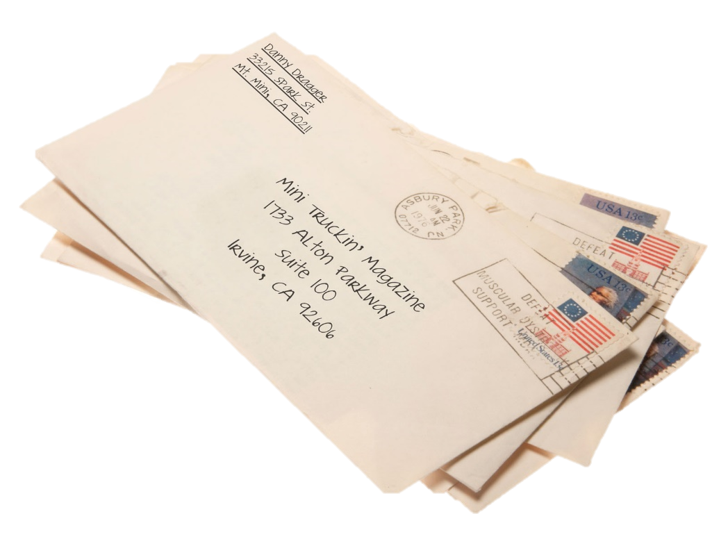


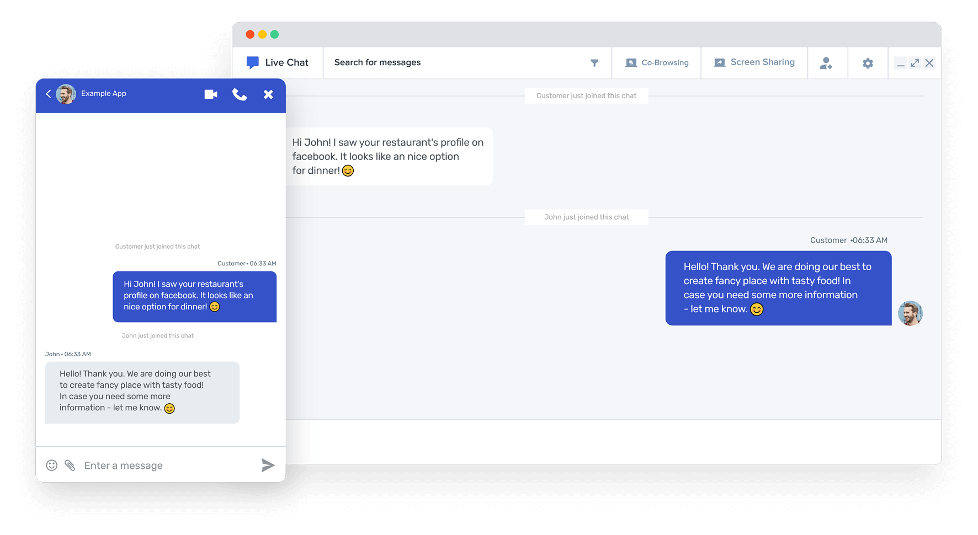

Informatika i računarstvo
Kako smo nekada komunicirali?
Kako danas komuniciramo?

Slide 12
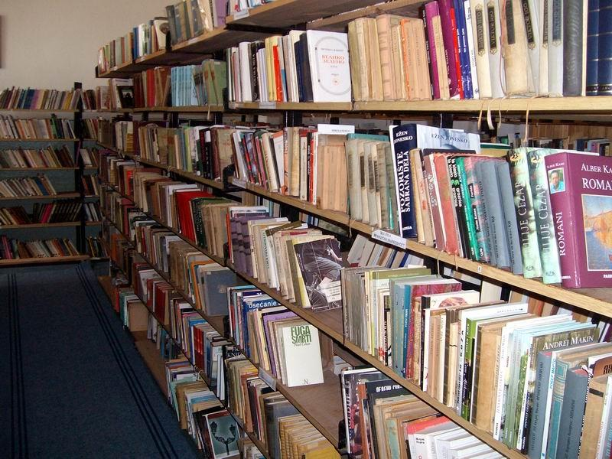
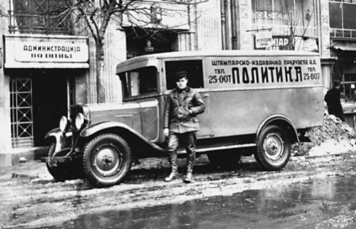

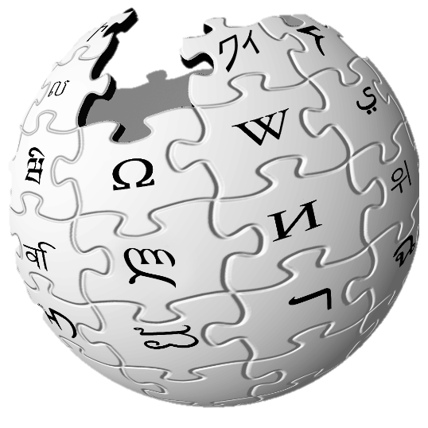
Informatika i računarstvo
Kako smo nekada pronalazili informacije?
Kako danas pronalazimo informacije?

Slide 13
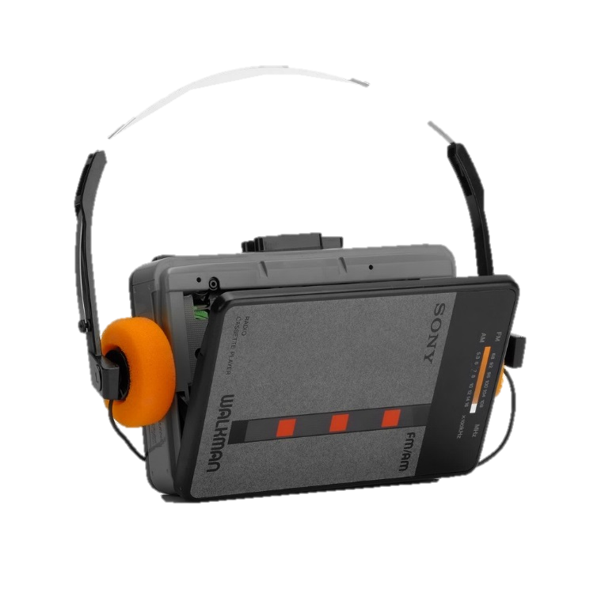
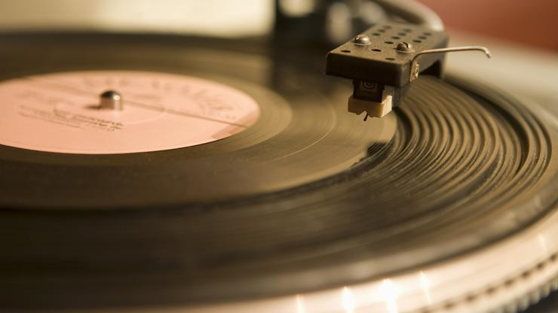

Informatika i računarstvo
Multimedijalni sadržaji:
Nekada?
Danas?

Slide 14
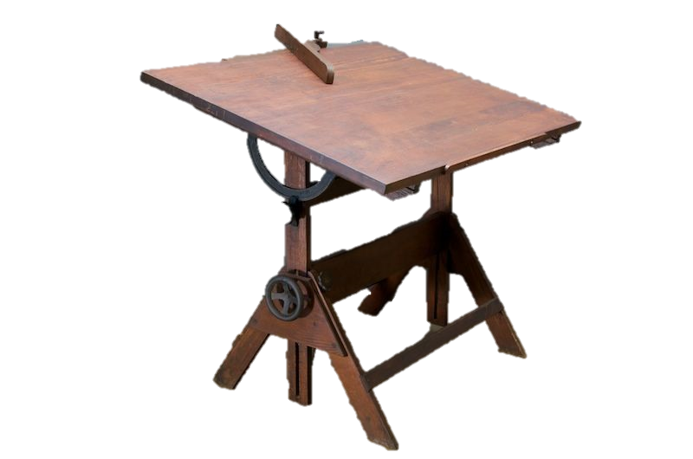
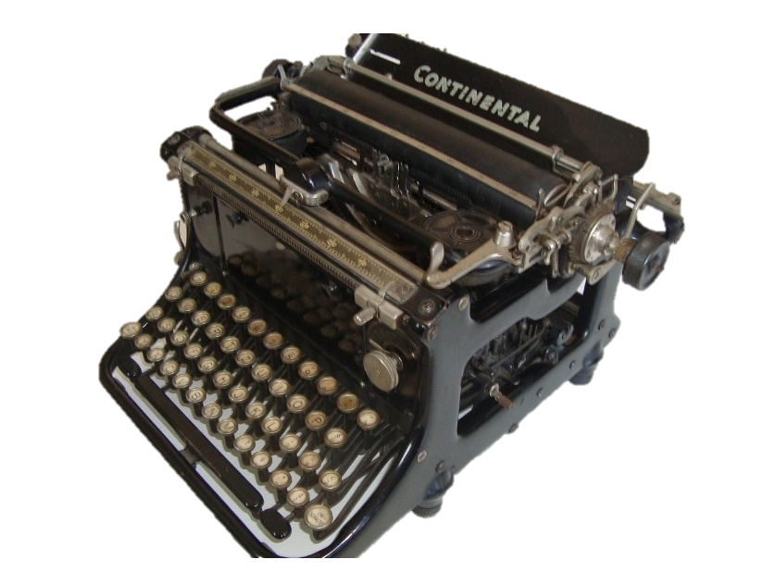
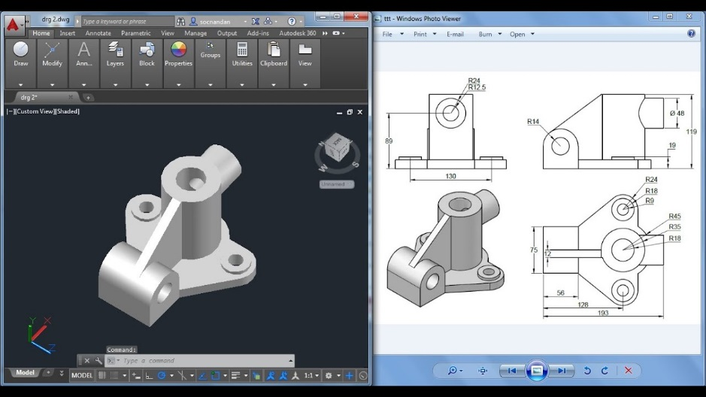

Informatika i računarstvo
Kancelarijsko poslovanje:
Nekada?
Danas?

Slide 15
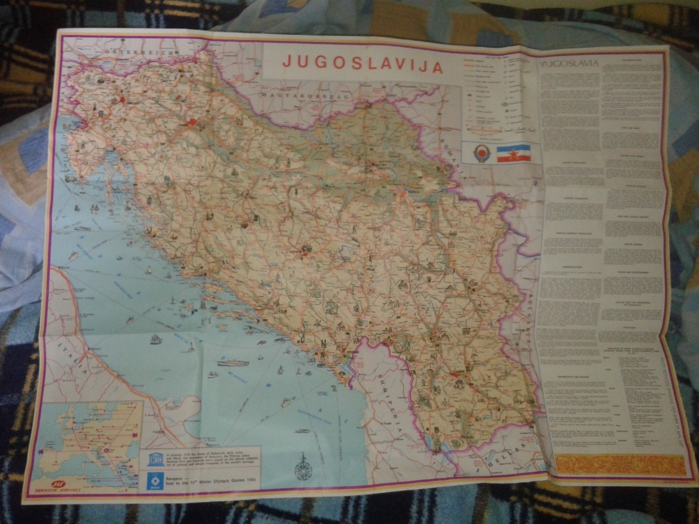
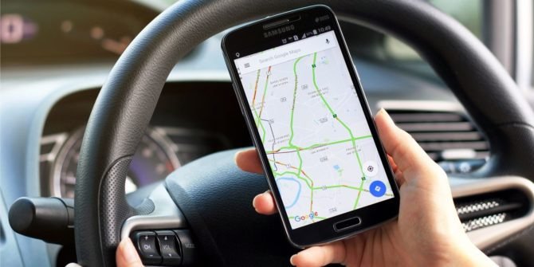
Informatika i računarstvo
Geografski informacioni sistemi (navigacija)
Nekada?
Danas?

Slide 16
Internet
Šta je internet?
Internet je globalna računarska mreža, zasnovana na paketnom prenosu podataka i klijent-server arhitekturi koija pkvezuje korisnike iz celog sveta.
klijent -> server -> komunikacioni kanali -> mrežni uređaji
Usluge:
Web
Email
ftp
Remote login
Instant messaging

Slide 17
Internet
IP Adresa (енгл. Internet Protocol address) је јединствени број, сличан телефонском броју, који користе машине (најчешће рачунари) у међусобном саобраћају путем интернета уз коришћење интернет протокола.
DNS – Domain name system – sistem imena domena
www.matf.bg.ac.rs

Slide 18
Internet
Dobavljači interneta – ISP
Tipovi interneta:
DSL
Kablovski internet
Optički internet
Mobilni internet
WiMAX

Slide 19
Internet
WEB – sve stranice koje se nalaze na www
Web page – web stranica (privatna/poslovna)
Link / hyperlink – služi za navigaciju/kretanje između web stranica
HTML – hypertext markup language – programski jezik u kom se prave web stranice
CSS – cascading style sheets – program koji nam omogućava da bez znanja HTML-a možemo da kreiramo naše stranice
Web site – web server (na jednom serveru može da se nalazi na hiljade sajtova)
Web browser – search engine (web pregledač – web pretraživač)

Slide 20
Internet
Web browser – služi da preko njega možemo da pregledamo web stranice
Microsoft edge / Internet explorer
Mozila Firefox
Google Chrome
Safari
Opera

Slide 21
Internet
Search engine – služi da preko njega možemo da pretražujemo internet
google
Site: - računarstvo i informatika site:mpn.gov.rs

Slide 22
Internet
Forumi – mogu da budu specijalizovani
Blogovi – lični blogovi koji korisniku omogućavaju da iskaže sopstveno mišljenje o nečemu
Društvene mreže – omogućavaju lakšu komunikaciju između korisnika
Slobodne enciklopedije – pružaju nam pristup beskonačnu kolekciju informacija

Slide 23
Brojni sistemi
Def: Način predstavljanja brojeva skupom simbola
koji se nazivaju cifre
Svi poznati brojni sistemi mogu se podeliti
u dve osnovne grupe:
      Pozicioni
      Nepozicioni

Slide 24
Nepozicioni brojni sistem
Cifre ovakvih sistema iskazuju uvek istu vrednost, bez obzira na kom mestu se nalaze u broju.
Tipičan primer ovakvog sistema je nama svima poznati rimski brojni sistem:
I, V, X, L, C, D, M
i imaju dekadne vrednosti: 1, 5, 10, 50, 100, 500 i 1000.

Slide 25
Nepozicioni brojni sistem
Pravila za pisanje i čitanje brojeva, sastavljenih od rimskih cifara, mogu se iskazati na sledeći način:
Niz istih cifara u broju predstavlja vrednost jednaku njihovom zbiru, na primer:
II ima vrednost 2
Dve cifre od kojih se manja nalazi levo od veće, predstavljaju vrednost jednaku razlici veće i manje, na primer:
IV ima vrednost 4
Dve cifre od kojih se manja nalazi desno od veće, predstavljaju vrednost jednaku zbiru veće i manje, na primer:
VII ima vrednost 7

Slide 26
Nepozicioni brojni sistem
Jasno je da bi bilo naporno izvođenje aritmetičkih operacija sa rimskim brojevima, kao i zapisivanje velikih brojeva.
Iz tog razloga se ovaj sistem nije ni razvio u tom smeru već je tu ulogu preuzeo pozicioni brojni sistem.

Slide 27
Pozicioni brojni sistem
Sastoje se od skupa cifara koji čini njihovu azbuku
A = {a1, a2, a3,..., aN}.
Broj N cifara azbuke zovemo osnovom sistema.
Primer: 439₁₀ 110110111₂ 1B7₁₆
Cifre pozicionih brojnih sistema u broju daju vrednost u zavisnosti od mesta (pozicije) na kome se nalaze
(levo od decimalnog zareza pozicije su 0, 1, 2, ... a desno su —1, —2, ... ).

Slide 28
Predstavljanje različitih tipova podataka
Dekadni
Heksadecimalni
0 1 2 3 4 5 6 7 8 9
0 1 2 3 4 5 6 7 8 9 A B C D E F
10 11 12 13 14 15
Binarni
Oktalni
0 1
0 1 2 3 4 5 6 7

Slide 29
Pretvaranje iz dekadnog u ostale brojne sisteme
Pretvaranje iz dekadnog brojnog sistema u ostale izvodi se deljenjem s osnovicom željenog sistema (deljenjem sa 2, 8 ili 16).
Deli se sve dok celobrojni rezultat deljenja ne postane 0.
Novi broj se dobija od ostataka deljenja počevši od zadnjeg ostatka.

Slide 30
Pretvaranje iz dekadnog u ostale brojne sisteme
439 :2

439 :8

439 :16

219
1
54
7
27
7
109
1
6
6
1
11=B
54
1
0
6
0
1
27
0
13
1
6
1
3
0
1
1
0
1

Slide 31
Pretvaranje iz dekadnog u ostale brojne sisteme
335:2
335:8
335:16
335₁₀ = 101001111₂
335₁₀ = 517₈
335₁₀ = 14F₁₆
167
1
41
7
20
15=F
83
1
5
1
1
4
41
1
0
5
0
1
20
1
10
0
5
0
2
1
1
0
0
1

Slide 32
Pretvaranje iz binarnog, oktalnog i heksadecima - lnog brojnog sistema u dekadni
MESTO |  | 0 | 1 | 2 | 3 | 4 | 5 | 6 | 7 | 8 | 9 | 10
SISTEM | 2 | 1 | 2 | 4 | 8 | 16 | 32 | 64 | 128 | 256 | 512 | 1024
 | 8 | 1 | 8 | 64 | 512 | 4096
 | 10 | 1 | 10 | 100 | 1000
 | 16 | 1 | 16 | 256 | 4096

Slide 33
Pretvaranje iz binarnog, oktalnog i heksadecima - lnog brojnog sistema u dekadni

Slide 34
Pretvaranje iz binarnog, oktalnog i heksadecima - lnog brojnog sistema u dekadni

Slide 35
PRETVARANJE IZ BINARNOG U OKTALNI I HEKSADECIMALNI BROJNI SISTEM
Iz poznatog izraza 2³=8¹ možemo zaključiti kako svaki binarni broj od 3 cifre ima tačno 1 odgovarajući oktalni broj.
Takođe iz izraza 2⁴=16¹ možemo zaključiti kako svaki binarni broj od 4 cifre ima tačno 1 odgovarajući heksadecimalni broj.

Slide 36
2 | 8=O |  | 2 | 16=H
000 | 0 |  | 0000 | 0
001 | 1 |  | 0001 | 1
010 | 2 |  | 0010 | 2
011 | 3 |  | 0011 | 3
100 | 4 |  | 0100 | 4
101 | 5 |  | 0101 | 5
110 | 6 |  | 0110 | 6
111 | 7 |  | 0111 | 7
 |  |  | 1000 | 8
 |  |  | 1001 | 9
 |  |  | 1010 | 10=A
 |  |  | 1011 | 11=B
 |  |  | 1100 | 12=C
 |  |  | 1101 | 13=D
 |  |  | 1110 | 14=E
 |  |  | 1111 | 15=F
PRETVARANJE IZ
BINARNOG U
OKTALNI I
HEKSADECIMALNI
BROJNI SISTEM

Slide 37
PRETVARANJE IZ BINARNOG U OKTALNI I HEKSADECIMALNI BROJNI SISTEM
Pretvaranje iz binarnog u oktalni brojni sistem vrši se grupisanjem vrednosti u binarnom prikazu broja u trojke s desna na levo.
Ako ukupan broj bitova nije deljiv sa tri, onda se dopisuje potreban broj vodećih nula.
10010011₂ = 010010011₂ = 223₈

Slide 38
Pretvaranje iz binarnog u heksadecimalni brojni sistem obavlja se grupisanjem vrednosti u binarnom prikazu broja u četvorke s desna na levo.
Ako broj bitova nije deljiv sa četiri, onda se dopisuje potreban broj vodećih nula.
10010011₂ = 10010011₂ = 93₁₆

Slide 39
Pretvaranje iz oktalnog u heksadecimalni brojni sistem i obratno se obavlja preko binarnog brojnog sistema.

Slide 40
JEDINICE ZA MERENJE KOLIČINE PODATAKA
Umesto termina binarna cifra (0 ili 1) se koristi termin bit
Za zapis svakog podatka se koristi minimum 8 bit-ova, odnosno bajt
Osnovna jedinica za merenje količine podataka je bit. Osnovna jedinica mere količine podataka u današnjim računarima je bajt
Bajt je jako mala jedinica mere jer razlikuje samo 256 različitih kombinacija (2⁸) zato se u modernim računarima koriste mere: kilobajt (kB), megabajt (MB), gigabajt (GB)...

Slide 41
JEDINICE ZA MERENJE KOLIČINE PODATAKA
Za razliku od metričnog sistema, gde je kilo predstavljeno kao 10³ u računarskom sistemu je kilo predstavljeno kao 2¹⁰ tj 1024
Kako „izračunati“ koliko će da zauzima određeni fajl na računaru?
Tekst:
  1 znak = 1 bajt → 1kB = 1024 znakova
  1 red teksta ≈ 80 znakova → 1kB = 25 redova teksta
Slika:
  1 piksel = 3B , 16 Mpix = 4920 x 3264
  16Mpix = 16.058.880 pix → 16Mpix ≈ 46MB

Slide 42
JEDINICE ZA MERENJE KOLIČINE PODATAKA
Zvuk:
  1min = 10MB → 4min = 40MB
Video:
  = slika + zvuk
  Full HD 1920 x 1080 = 2.1Mpix (2.073.600pix) ≈ 6MB
  1sec = 24 fps ≈ 138MB
  1min ≈ 8GB

Slide 43
ISTORIJAT RAČUNARA

Slide 44
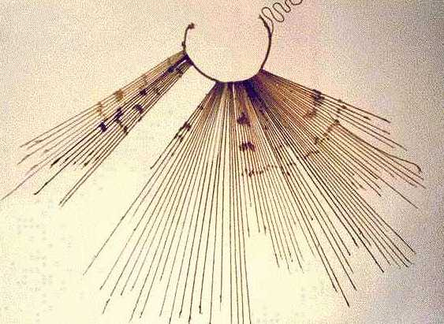
Quipu – prva računaljka
Prvo poznato pomagalo u računanju zvalo se Kipu (Quipu). Koristili su ga Jevreji, rimski sakupljači poreza u Palestini, bilo je rasprostranjeno i u Germaniji, Indiji i Kini. Međutim, najimpresivnije je bilo njegovo korišćenje kod Inka

Slide 45
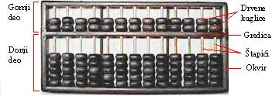
Abakus
Abakus je nastao izmedju 4000 i 3000 godine p.n.e. u Kini ili Vavilonu.
Korišćen je u Grčkoj, Egiptu, koristili su ga Acteci a koristio se čak i u modernom dobu, naročito i Kini, Rusiji i USA.

Slide 46
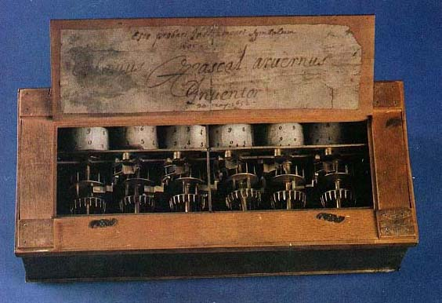
Mehanički kalkulatori
Ocem prve računske mašine koja je mogla da sabira i oduzima unete brojeve smatra se Blez Paskal (Blaise Pascal). Ova mašina je dobila ime Paskalina.

Slide 47
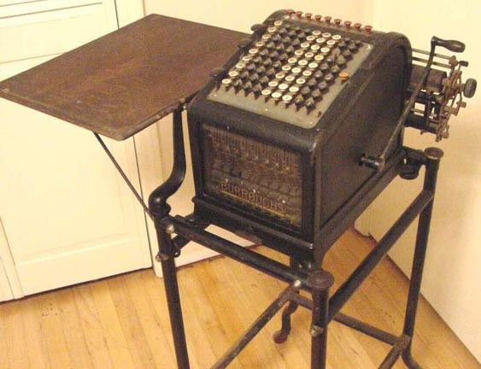
Mehanički kalkulatori
1820. godine, Čarls Havijer Tomas (Charles Xavier Thomas) napravio je prvi uspešni mehanički kalkulator koji je mogao da sabira, oduzima, množi i deli.
Bankarski činovnik Vilijem Barouz (William Burroughs) zaključio je da bankama trebaju mašine koje će tačno sabirati brojeve i štampati zadate podatke i zbir.

Slide 48
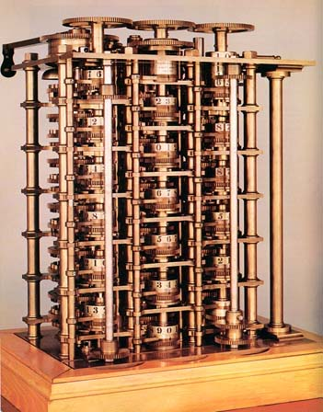
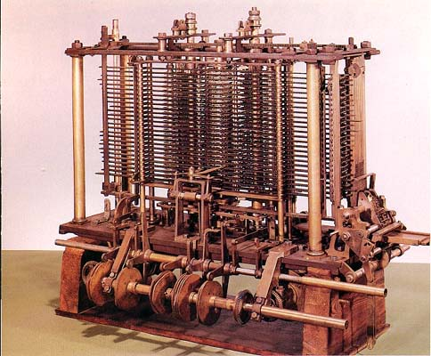
Automatske mašine
Engleski matematičar Čarls Bejbidž (Charles Babbage) je 1812. godine počeo da razvija automatsku mehaničku računsku mašinu koju je nazvao diferencna mašina
Bejbidž je nastavio rad na ovoj mašini i sledećih deset godina, ali je onda izgubio interesovanje za nju, jer je dobio bolju ideju za mašinu koju je nazvao analitička mašina

Slide 49
Automatske mašine
Godine 1834. Bejbidž je završio prve planove svoje analitičke mašine prethodnice savremenih elektronskih računara. Iako analitička mašina nije napredovala dalje od detaljnih crteža, ona je u logičkim komponentama gotovo podudarna današnjim računarima. Opisano je pet logičkih komponenata:
memorija,
mlin (danas procesor),
kontrola,
ulaz i
izlaz

Slide 50
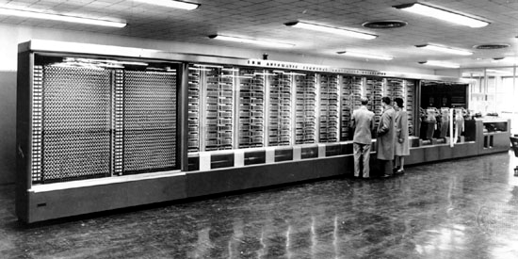
Elektromehanički računari
Konrad Cuze (Conrad Zuse) je 1934. godine u Nemačkoj započeo rad na konstrukciji računskih mašina. Razvio je jednu za drugom četiri računske mašine:
Z1l (mehaničku),
Z2 (elektromehaničku), elektromehaničku programabilnu
Z3 (1941.) i njenu poboljšanu verziju
Z4, koja je korišćena u razvoju nemačkih letećih bombi.

Slide 51
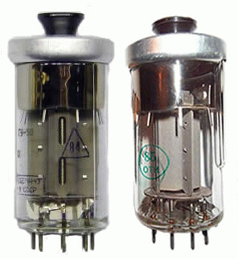
Elektronski digitalni računari
Prva generacija
Prvu generaciju (1951-1958) karakterišu korišćenje elektronskih (vakumskih) cevi kao aktivnih elemenata i kablovskih veza između elemenata. Ovi elementi su bili veliki, trošili su mnogo struje i oslobađali veliku količinu toplote. Za skladištenje programa i podataka koristile su se različite memorije (magnetne trake i doboši). Za pisanje programa koristio se mašinski jezik.
Najpoznatiji računari ove generacije bili su
ENIAC, EDVAC,UNIVAC

Slide 52
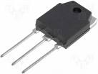
Elektronski digitalni računari
Druga generacija
Druga generacija obuhvata računare proizvedene krajem pedesetih i u prvoj polovini šezdesetih godina. Ova generacija zasnovana je na tranzistorima.
Najpoznatiji računari ove generacije bili su Philco Transac S-2000 i IBM 1401
Takođe u tom periodu nastaju i tzv. viši programski jezici. Prvi takav programski jezik zvao se je Flow-Matic, a iz njega su se kasnije razvili COBOL, FORTRAN, ALGOL i LISP.

Slide 53
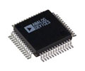
Elektronski digitalni računari
Treća generacija
Glavno tehnološko unapređenje računara treće generacije bila je primena integrisanih kola - čipova
Kompleksna kola, koja su bila ekonomična za proizvodnju znatno su povećavala mogućnosti računara u kojima su korišćena. Broj aktivnih komponenata u računaru narastao je sa 10000 na više od pola miliona.

Slide 54
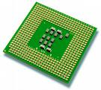
Elektronski digitalni računari
Četvrta generacija
Mikroprocesor objedinjuje dva dostignuća:
1) zamenjuje hiljade integrisanih kola jednim, još manjim čipom i
2) objedinjuje sve funkcije jednog računara
Dakle, jedan mikročip izvršava sve radnje kao jedan kompletan računar .Rezultat ovog otkrića je da ono što je nekada zauzimalo prostor čitave sobe danas može stati na dlan .Prvi mikroprocesorski čip razvila je kompanija INTEL 1971. god. Godine 1981. kompanija IBM predstavlja prvi kućni personalni računar PC XT, a 1984. pojavljuje se računar Mekintoš kompanije Apple

Slide 55
Elektronski digitalni računari
Četvrta generacija
Poboljšane hardverskih karakteristika dovodi do smanjenja dimenzija računara, povećanja kapaciteta glavne i periferijske memorije, znatno brže obrade podataka.
Operativni sistemi su jednostavniji za upotrebu većem broju korisnika. Novi programski jezici su omogućili lakše pisanje aplikativnog softvera koji se koristi u svim sverama društva.

Slide 56
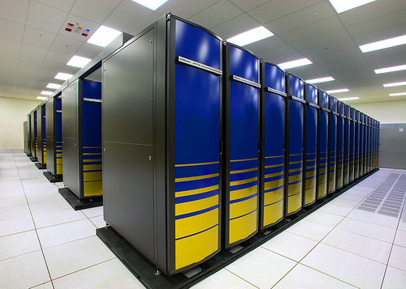
Elektronski digitalni računari
Peta generacija
zasnovana je na konstrukciji paralelne arhitekture koji omogućavaju istovremeni rad više kompjutera (procesora) na rešavanju određenog zadatka.
Ova generacija računara je još u razvoju, bazira se na veštačkoj inteligenciji. Pojedina dostignuća već se koriste/ prepoznavanje glasa /Cilj pete generacije računara je razviti uređaje koji govore prirodnim jezikom i sposobni su za učenje i samoorganizovanje Korišćenje paralelnih procesa i super-provodnika učiniće da veštačka inteligencija postane stvarnost.

Slide 57
Elektronski digitalni računari
Peta generacija
Ovu generaciju (neurokopjuteri) karakteriše razvoj neuronskih mreža koje bi trebalo da istovremeno obrađuju veliki broj informacija korišćenjem više hiljada porocesora što liči na rad ljudskog mozga.
Kvantno izračunavanje, zatim molekularna i nano-tehnologija, radikalno će promeniti izgled kompjutera u vremenu koje dolazi.

